Slide 1
Опыт реализации проекта
«Родителям – о правах и социальных гарантиях»
Зайко Наталья Анатольевна,
заведующий ЦРР – детского сада №11
Мосолова Надежда Викторовна,
старший воспитатель ЦРР – детского сада №11
Заринск, 2024

Slide 2
Цель проекта
повышение правовой компетентности родителей дошкольников
Задачи
01
Создать условия для различных целевых групп родителей (законных представителей) в получении правовой поддержки;
Способствовать повышению правовой грамотности в вопросах государственной поддержки родителей разных категорий (родителям, взявшим детей под опеку; многодетным и малообеспеченным, родителям -участникам СВО, родителям детей-инвалидов и др.) через разнообразные формы просветительской деятельности.
02

Slide 3
Формы взаимодействия с родителями
информационные стенды и памятки («Семейные трудности», «Помощь рядом» и т.п.);
консультации («Права детей, обязанности родителей», «Охрана прав и достоинств ребенка» и т.п.);
- оформление рубрики «Правовая страничка»;
общее родительское собрание («Государственная поддержка семей с детьми дошкольного возраста»);
круглый стол с приглашением специалистов социальных служб;
- официальный сайт дошкольной образовательной организации;
-портал «Развитие детства»;
- консультирование специалистами АКЦ ППМС-помощи.

Slide 4
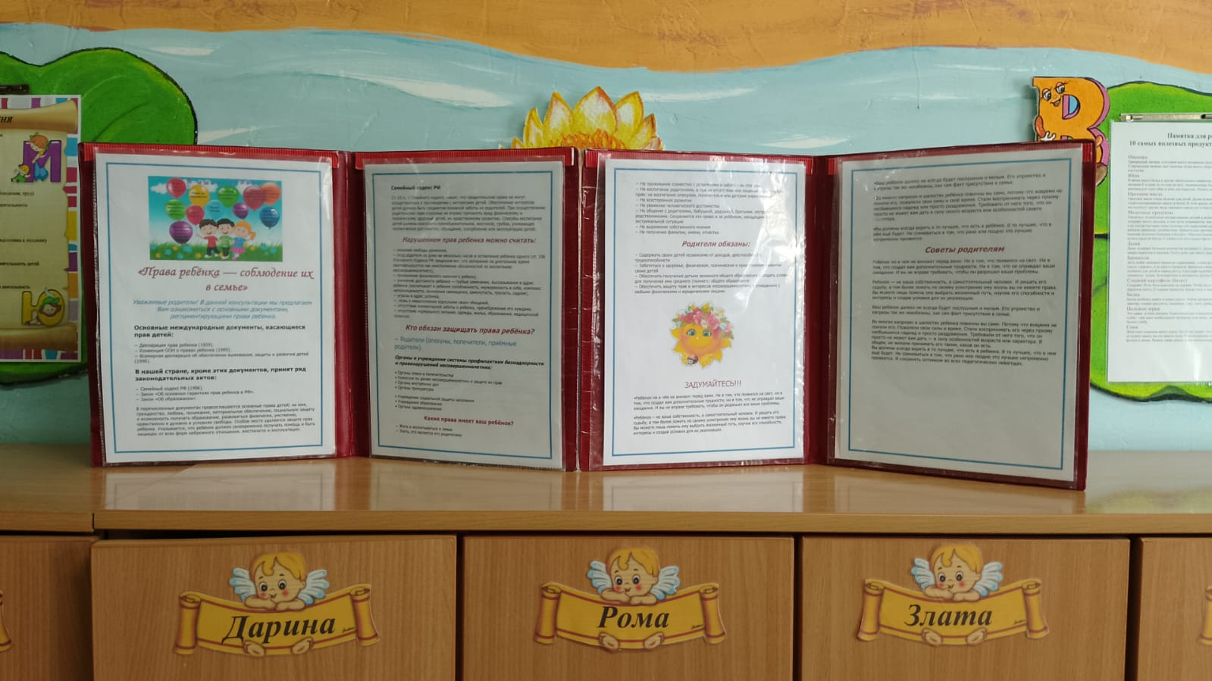

Slide 5
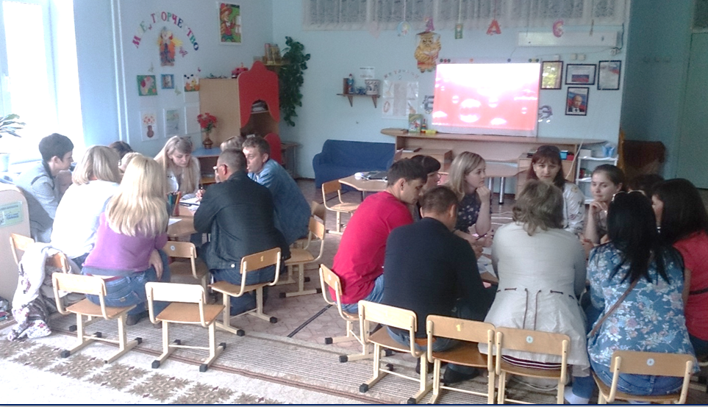

Slide 6
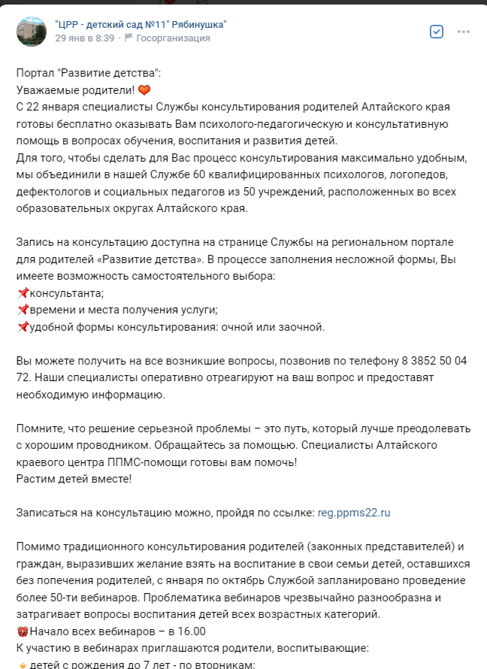
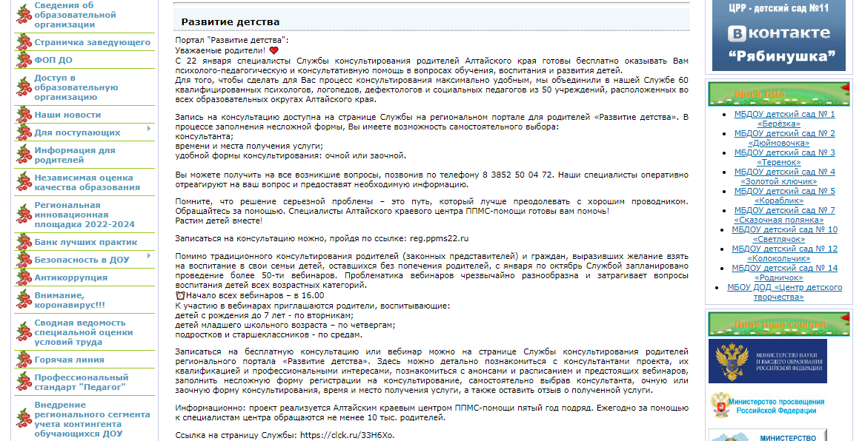
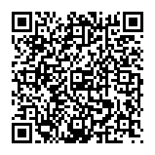

Slide 8
Компетентный родитель – успешный родитель – счастливая семья!

